Slide 1
Spor o univerzália
Realismus – universalia sunt ante rebus
Anselm z Canterbury
Nominalismus – universalia sunt in rebus
Roscelinus
univerzália jako řešení otázky pravého bytí – idee – smyslové věci? Obecné pojmy, věci – slova ➔ ontologie – gnoselogie
Konceptualismus - univerzália před (v boží existenci) - ve (podstata) - po (pojmy) (P. Abélard)

Slide 2
Arabská cesta
arabské zprostředkování Aristotela (Ibn Rušd)
hierarchický model vesmíru podle Aristotela

Slide 3
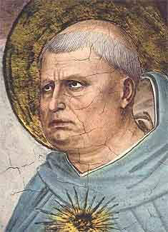
Tomáš Akvinský
„důkazy boží existence“
kosmologický
z pohybu (1. cesta)
kauzální (2. cesta)
z nahodilosti (3. cesta)
teleologický
z dokonalosti (4. cesta)
z účelnosti vesmíru a organismů (5. cesta)
1225-1274

Slide 4
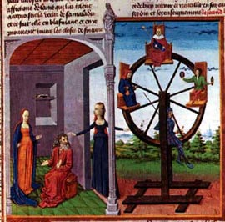
Cyklické pojetí času ve středověku
zemědělské činnosti
svátky a rituály
spojení s jejich předky

Slide 5
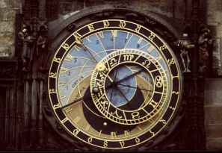
Postupný přechod od „biblického času“ ke „kupeckému času“
mechanické hodiny
čas se opět napřímil

Slide 6
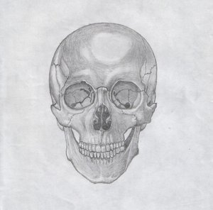
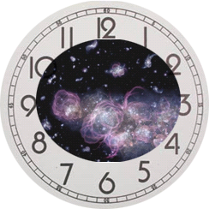
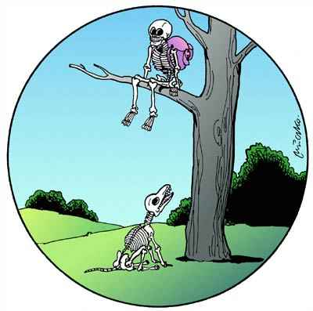
Čas ⬅➔věčnost

Slide 7
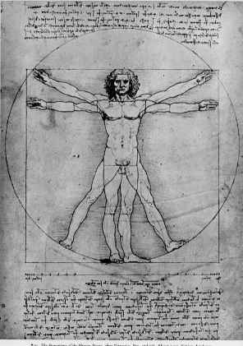
Člověk a svět
Mírou prostoru se mu stává vlastní tělo, nově tak naplňuje antické "mírou všech věcí je člověk", prostor zná především jako plochu, kterou vyjadřuje pomocí násobků částí lidského těla – stopa, palec, píď – nebo typickou činností – jitro, jako plocha, která se dá zorat za den.
„Spatium“ znamenalo mezeru či vzdálenost, „locus“ zase místo zaujímané člověkem či tělesem, abstraktní prostor v této koncepci nevystupoval.

Slide 8
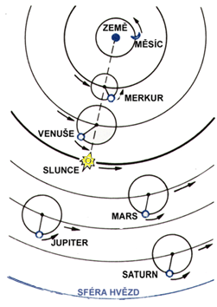
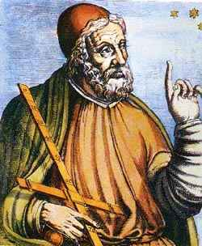
Epicykly I
Hlavní myšlenkou v představách vesmíru byly soustředné sféry, které byly antickým dědictvím sahajícím minimálně k Aristotelovi.

Slide 9
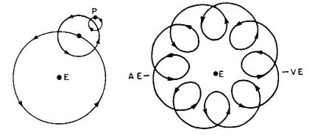
Epicykly II
http://astro.unl.edu/naap/ssm/animations/ptolemaic.swf

Slide 10
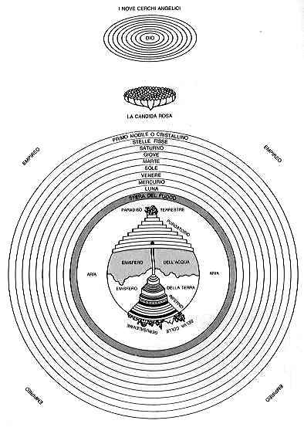
Vertikalizace světa
Zmíněnou vertikalizaci středověkého světa, kdy se jednotlivým příčkám žebříku vedoucímu z hlubin do nebe přisuzují i morální a hodnotové významy, postihuje i Dante ve své Božské komedii, ve které je dominantním pohybem vystupování nahoru či sestupování dolů.

